Slide 1
§2.4 Consumeren of consuminderen?
In deze PowerPoint-presentatie leer je:
wat milieuschade is
hoe jouw consumptie het milieu beïnvloedt
hoe je milieuschade kunt beperken

Slide 2
§2.4 Consumeren of consuminderen?

Slide 3
Milieuschade
Door te consumeren belast je het milieu. Als je gedrag negatieve gevolgen heeft voor het milieu, heet dat milieuschade.
Milieuschade kan bijvoorbeeld zijn:
vervuiling van lucht, water en bodem
het verbruik van grondstoffen, zoals aardolie en hout
het verbruik van fossiele brandstoffen, zoals aardgas en aardolie
het ontstaan van afval
© Noordhoff Uitgevers 2015
Notes:
3

Slide 4
Milieuschade
Door de consumptie kunnen natuurlijke hulpbronnen op den duur opraken.
Als afval in afvalcentrales wordt verbrand, komt er meer CO₂ in de lucht, terwijl zwerfafval de omgeving vervuilt.
© Noordhoff Uitgevers 2015
Notes:
4

Slide 5
Broeikaseffect
Uitlaatgassen en de uitstoot van fabrieken en energiecentrales veroorzaken uitstoot van CO₂ (koolstofdioxide).
Dit zorgt voor opwarming van de aarde. Je noemt dit het broeikaseffect.
Als de gemiddelde temperatuur op aarde stijgt, neemt de kans op natuurrampen, zoals overstromingen of juist droogte, toe.
© Noordhoff Uitgevers 2015
Notes:
5

Slide 6
Energielabel
Elektrische apparaten, auto’s en woningen moeten bij verkoop een energielabel
hebben. Dat is door de Europese Unie (EU) verplicht.
Als consument kun je dan in één oogopslag zien hoe energiezuinig je aankoop is.
© Noordhoff Uitgevers 2015
Notes:
6

Slide 7
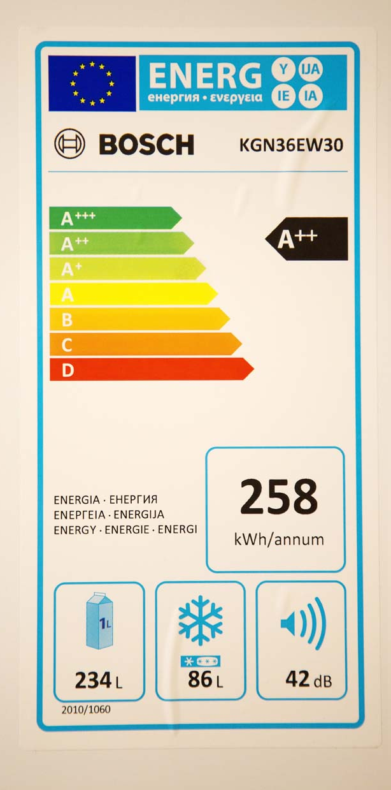
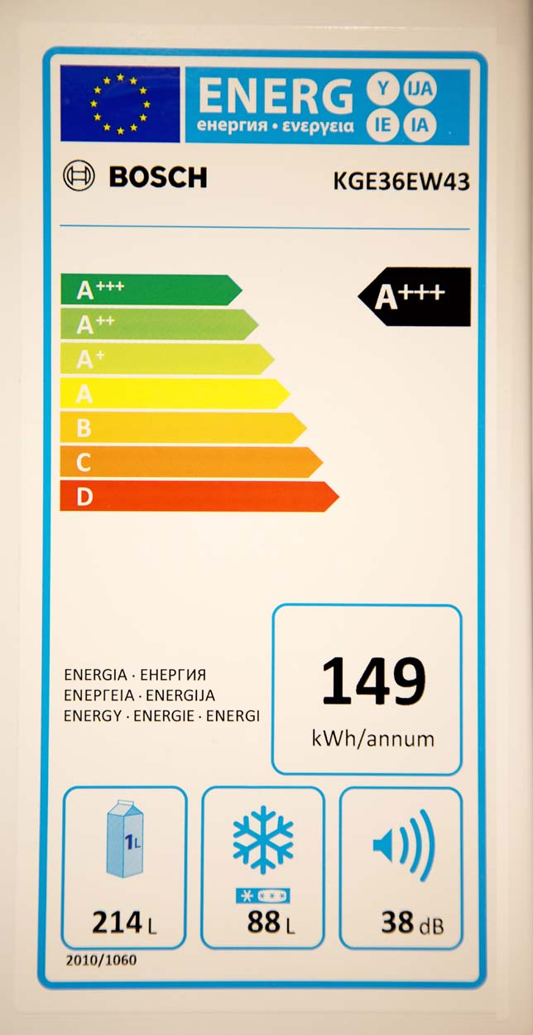
Energielabel
Bekijk de twee energielabels.
Welke is het zuinigst?
© Noordhoff Uitgevers 2015
Notes:
7

Slide 8
Milieukeurmerk
Een milieukeurmerk geeft aan dat het product milieuvriendelijk of diervriendelijk geproduceerd is.
Er zijn milieukeurmerken voor verschillende
productcategorieën, zoals voeding, kleding, cosmetica, hout en apparaten.
© Noordhoff Uitgevers 2015
Notes:
8

Slide 9
Maatschappelijke kosten
Vaak draait niet alleen de vervuiler op voor de kosten. Ook de samenleving heeft er last van. Als de samenleving nadelen ondervindt en meebetaalt aan het voorkomen of herstellen hiervan, zoals bij milieuschade, spreek je van maatschappelijke kosten.
© Noordhoff Uitgevers 2015
Notes:
9

Slide 10
Maatschappelijke kosten
Maatschappelijke kosten door milieuschade zijn bijvoorbeeld:
kosten voor afvalverwijdering, natuurbescherming of nadelige gevolgen voor de gezondheid van mensen
blijvende schade door uitgestorven planten en dieren, verdwenen natuurgebieden, een veranderend klimaat of opgeraakte grondstoffen
Sommige kosten van milieuschade kun je moeilijk of niet in geld uitdrukken.
© Noordhoff Uitgevers 2015
Notes:
10

